Slide 1

SIMASET BMN
Integrated Asset & BMN Lifecycle Management System
Platform yang telah dibangun dan beroperasi, selaras dengan ISO 55000/55001, ketentuan pengelolaan BMN, keamanan informasi dan ISO/IEC 27001
ISO 55000 / 55001
Pengelolaan BMN
Keamanan Informasi
ISO/IEC 27001
Dokumen ini memuat konteks, konsern regulasi, output, manfaat dan risiko non-digitalisasi, 21 modul, data model, integrasi, alur kerja, keterkaitan 4 kerangka acuan, tangkapan layar aplikasi dan cakupan operasional.
Lembaga Pusat Kajian Manajemen Indonesia (LPKMI)
Versi 2.1 · 1 September 2026

Slide 2

Agenda
I
Konteks & Mengapa Ini Penting
II
Struktur & Detail Modul
Ringkasan · Latar Belakang · Konsern Regulasi · Output · Manfaat · Kerugian Tanpa Digitalisasi · Ruang Lingkup · Arsitektur · Aktor
Struktur 21 Modul · Detail 8 Kelompok Modul · Identitas BMN/QR
III
Operasional Lapangan Mendalam
IV
Data, Integrasi & Tata Kelola
Sensus & Anomali · Custodian/JML · Risk & AHI · Lifecycle Decision
Data Model · Matriks Integrasi · Peran×Modul · Use Case · Alur Kerja · Sanitisasi · Dashboard · Non-Fungsional
V
Keterkaitan Kerangka Acuan
VI
Aplikasi, Cakupan & Kesimpulan
ISO 55000/55001 (3 slide) · Pengelolaan BMN (3 slide) · Keamanan Informasi (2 slide) · ISO/IEC 27001 (2 slide)
Tangkapan Layar Aplikasi · Cakupan Modul Operasional · Kesimpulan · Pengembangan Berkelanjutan
SIMASET BMN — Integrated Asset & BMN Lifecycle Management System
1

Slide 3
Ringkasan Eksekutif
SIMASET BMN adalah platform manajemen aset end-to-end yang menggabungkan prinsip asset management dengan kebutuhan penatausahaan Barang Milik Negara (BMN).
Organisasi tidak hanya mengetahui apa yang dimiliki, tetapi juga lokasi, custodian, kondisi, risiko, biaya, kinerja, histori dan keputusan lifecycle setiap aset — dari BMN fisik, TI, laboratorium, hingga aset siber dan kripto.
Cakupan meliputi 21 modul fungsional, model data dengan 26 entitas, matriks integrasi ke 6 sistem eksternal, dan matriks kewenangan untuk 11 peran pengguna.
Rancangan sistem secara eksplisit menautkan empat kerangka acuan: ISO 55000/55001, ketentuan pengelolaan BMN pemerintah, praktik keamanan informasi, dan ISO/IEC 27001 — dibahas satu per satu pada Bagian V.
21
11
Modul Fungsional
Peran Pengguna
26
4
Entitas Data
Kerangka Acuan Utama
Telah beroperasi dan dapat diakses langsung di:
simaset.semestateknologiutama.com
21 modul aktif, akun akses per peran, pencatatan data tersimpan, QR/Barcode aktual, laporan siap cetak.
SIMASET BMN — Integrated Asset & BMN Lifecycle Management System
2

Slide 4
Latar Belakang dan Permasalahan
1
Cakupan aset perlu diperluas dari TI menjadi seluruh BMN fisik kampus: sarana-prasarana, mebeler, pendingin ruangan, kendaraan dan alat laboratorium non-TI.
2
Data legal-finansial dan data operasional-teknis memiliki fungsi berbeda sehingga membutuhkan konsep Book of Record yang jelas.
3
Identitas QR/barcode mandiri harus tetap terhubung secara logis dengan Kode Satker, Kode Barang dan NUP.
4
Sensus manual sulit menghasilkan data lokasi, serial, kondisi dan keberadaan yang konsisten.
5
Aset siber dan kripto membutuhkan pengendalian custodian, akses dan histori khusus.
6
Disposal aset TI memerlukan security assessment dan sanitasi media sebelum proses legal BMN.
SIMASET BMN — Integrated Asset & BMN Lifecycle Management System
3

Slide 5



Konsern Regulasi dan Kepatuhan
Tiga kerangka acuan yang menjadi perhatian utama sejak tahap desain — dibahas rinci pada Bagian V
ISO 55000 / 55001
Regulasi BMN Pemerintah
ISO/IEC 27001
Asset Management
PMK & Perdirjen Kekayaan Negara
Keamanan Informasi
Kebijakan & SAMP (Strategic Asset Management Plan) belum terdokumentasi sistematis
Keputusan lifecycle masih reaktif, bukan berbasis risk, value dan performance
Continual improvement dan management review sulit dibuktikan ke auditor
Kode Satker + Kode Barang + NUP wajib konsisten dengan SIMAN/SAKTI
Rekonsiliasi berkala dan opname fisik adalah kewajiban, bukan pilihan
Disposal (lelang/hibah/pemusnahan) menuntut dokumentasi dan persetujuan lengkap
Aset siber/kripto dan data sensitif membutuhkan kontrol akses dan klasifikasi
Sanitisasi media sebelum disposal — acuan NIST SP 800-88 Rev.2
Audit trail dan segregation of duties untuk aset kritikal
SIMASET BMN — Integrated Asset & BMN Lifecycle Management System
4

Slide 6





Output yang Dihasilkan Sistem
Enam kategori keluaran konkret dari operasional harian SIMASET
Register Aset Terpadu
Identitas Fisik QR/Barcode
Laporan & Dashboard Eksekutif
Data BMN akurat, real-time dan traceable per lokasi, custodian dan kondisi
Tag tercetak dan tertaut ke record, siap dipindai saat sensus/lapangan
KPI, kondisi, biaya dan tren — siap cetak/ekspor PDF, Excel dan CSV
Rekonsiliasi SAKTI/SIMAN
Bukti Kepatuhan & Audit Trail
Rekomendasi Lifecycle
Laporan match dan exception terhadap Book of Record pemerintah
Evidence, sertifikat sanitisasi dan dokumen governance ISO 55000/55001
Keputusan Keep/Maintain/Refurbish/Replace/Dispose berbasis data multi-faktor
SIMASET BMN — Integrated Asset & BMN Lifecycle Management System
5

Slide 7
Manfaat Digitalisasi Manajemen Aset
Dampak terukur bagi organisasi, bukan sekadar administrasi pencatatan
Akurasi & Kecepatan Data —
Register real-time menggantikan pencatatan manual/Excel tersebar, mengurangi selisih data BMN vs kondisi fisik.
Efisiensi Operasional —
Sensus, maintenance dan mutasi yang terdigitalisasi memangkas waktu opname dan proses administrasi berulang.
Keputusan Berbasis Data —
Risk, cost, performance dan Asset Health Index mendukung keputusan lifecycle yang objektif, bukan sekadar usia aset.
Kepatuhan Lebih Mudah —
Rekonsiliasi berkala, audit trail dan evidence tersimpan otomatis, memudahkan pemeriksaan BPK/Itjen.
Akuntabilitas Personel —
Custodian jelas per aset; alur JML Lifecycle menutup celah aset yang "tidak bertuan".
Dampak yang Ditargetkan
↑
Akurasi register aset vs kondisi fisik
↓
Waktu opname/sensus manual
↑
Kecepatan rekonsiliasi SAKTI/SIMAN
↓
Temuan audit berulang terkait BMN
↑
Kejelasan tanggung jawab custodian
SIMASET BMN — Integrated Asset & BMN Lifecycle Management System
6

Slide 8

Kerugian Tanpa Digitalisasi Manajemen Aset
Risiko nyata yang dihadapi organisasi bila tetap bergantung pada proses manual
Data aset tidak akurat
Aset hilang atau tidak terlacak
Selisih antara catatan dan kondisi fisik memicu temuan BPK/Itjen berulang setiap tahun.
Tanpa identitas QR/barcode dan custodian yang jelas, aset mudah "hilang di atas kertas".
Opname manual lambat & rawan human error
Keputusan lifecycle reaktif
Sensus berbasis kertas/Excel lambat, sulit diverifikasi dan tidak scalable untuk kampus luas.
Tanpa data risk/cost/performance, penggantian aset baru dilakukan setelah gagal total — biaya lebih tinggi.
Risiko keamanan informasi
Akuntabilitas lemah
Aset siber/kripto tanpa kontrol akses dan sanitisasi media berisiko kebocoran data saat disposal.
Tanpa histori custodian dan audit trail, sulit menetapkan tanggung jawab saat aset hilang/rusak.
SIMASET BMN — Integrated Asset & BMN Lifecycle Management System
7

Slide 9






Ruang Lingkup Aset
BMN Umum
Teknologi Informasi
Berbasis TI
Tanah, gedung, kendaraan, mebeler, peralatan kantor
Server, laptop, PC, printer, storage, network
CCTV, access control, IoT, smart classroom
Laboratorium
Cyber / Kripto
Pendukung Kritis
Alat ukur, instrumentasi, peralatan praktikum
HSM, perangkat kriptografi, cyber range, forensic equipment
UPS, genset, HVAC, power/cooling
SIMASET BMN — Integrated Asset & BMN Lifecycle Management System
8

Slide 10
Arsitektur Solusi dan Book of Record
SAKTI / SIMAN
SIMASET
Physical Tag
Evidence
Analytics
Kode barang, NUP, nilai,
pembukuan & transaksi resmi
→
Lokasi presisi, serial,
custodian, condition, risk
→
QR / barcode
dan tag history
→
Foto, BAST,
checklist, certificate
→
KPI, AHI, cost
dan recommendation
Prinsip Pemisahan Book of Record:
SAKTI/SIMAN diposisikan sebagai Book of Record legal-finansial sesuai kewenangan pemerintah. SIMASET menjadi Book of Record operasional-teknis internal. QR/barcode adalah identitas fisik mandiri yang dipetakan ke identitas BMN dan bukan pengganti identitas legal.
Integrasi tahap awal menggunakan batch CSV/Excel (Modul 14 — Rekonsiliasi SAKTI/SIMAN); integrasi API dikembangkan bila tersedia secara resmi.
SIMASET BMN — Integrated Asset & BMN Lifecycle Management System
9

Slide 11
■
AKTOR DAN HAK AKSES
Sebelas Peran Pengguna SIMASET
Role | Fungsi
Super Admin | Konfigurasi teknis; tidak otomatis berwenang menyetujui transaksi
Asset Manager | Lifecycle, risk, condition, decision
BMN Officer | Register, tagging, sensus, reconciliation
Finance | Cost/value sesuai kewenangan
Maintenance | PM/CM dan Work Order
Inspector | Inspection/condition
Custodian | Aset tanggung jawab
Cyber Officer | Sensitive asset dan sanitization
Auditor | Read-only/evidence
Management | Dashboard/approval
Taruna / Dosen / Pegawai | Acknowledgement, report, return
Sistem menyediakan akun akses untuk 10 peran operasional (di luar Taruna/Dosen/Pegawai yang direpresentasikan melalui alur JML Lifecycle).
SIMASET BMN — Integrated Asset & BMN Lifecycle Management System
10

Slide 12


Struktur 21 Modul
Dikelompokkan menjadi 8 kelompok fungsional pada navigasi sistem
Master & Register
Operasional Lapangan
Master Data · BMN Register · Asset Lifecycle · QR/Barcode & Asset Tag
Sensus & Inventarisasi · Mutasi/IMACD · Custodian Management · JML Lifecycle
Pemeliharaan & Kondisi
Risiko & Kinerja
Maintenance & Work Order · Inspection & Condition
Risk & Criticality · Performance & Asset Health · Financial & Lifecycle Cost
BMN & Kepatuhan
Keamanan Siber
SAKTI/SIMAN Reconciliation · BMN Disposal
Cyber Asset Management · Media Sanitization
Governance & Audit
Pelaporan
ISO 55000/55001 Governance · Audit & Compliance · Document Management
Reporting & Executive Dashboard
SIMASET BMN — Integrated Asset & BMN Lifecycle Management System
11

Slide 13
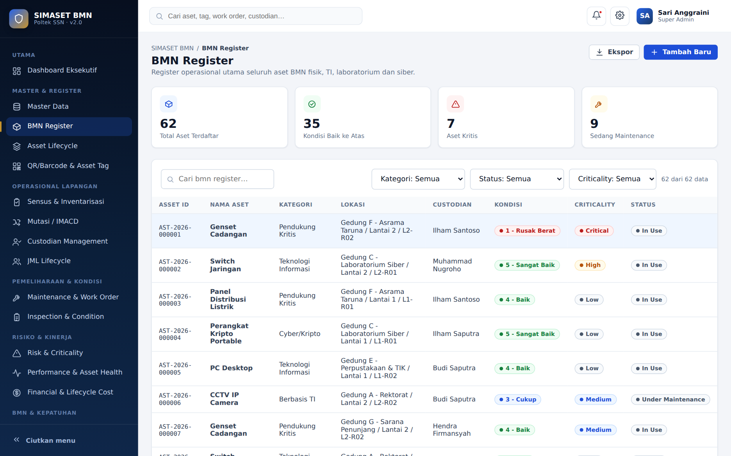
1
KELOMPOK MODUL 1 DARI 8
Master & Register
Fondasi referensi dan register operasional utama seluruh aset BMN.
01 · Master Data
Organisasi, unit, site, gedung, lantai, ruang, lab, gudang
Kategori, kondisi, criticality, security classification, vendor, checklist
Peran: Admin/Asset Manager · Output: Master change log
02 · BMN Register
Asset ID, Kode Satker, Kode Barang, NUP, BMN UID, serial, lokasi, custodian
Tautan langsung ke maintenance, risk, lifecycle dan tag
Peran: BMN Officer/Asset Manager · Output: Register & history
03 · Asset Lifecycle
Planning, business case, acquisition, receiving, verification
Assignment, operation, inspection, maintenance, renewal, disposal
Peran: Asset Manager · Output: Lifecycle history
04 · QR/Barcode & Asset Tag
Generate single/batch; material configurable; print/reprint
QR payload memetakan ke record internal (lihat Slide 18)
Peran: BMN Officer · Output: Tag register/print log
Tangkapan layar aplikasi
SIMASET BMN — Integrated Asset & BMN Lifecycle Management System
12

Slide 14
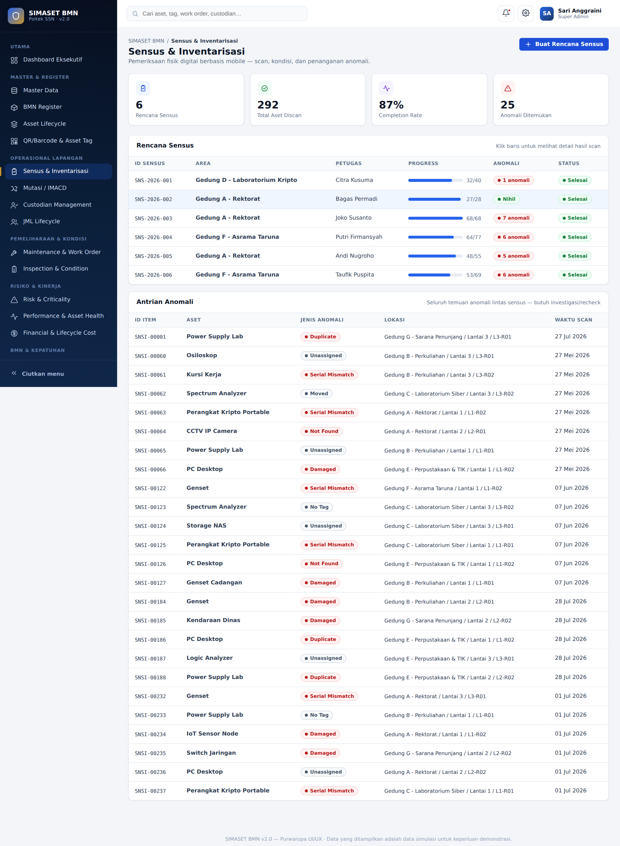
2
KELOMPOK MODUL 2 DARI 8
Operasional Lapangan
Interaksi lapangan sehari-hari terhadap aset dan personel yang memegangnya.
05 · Sensus & Inventarisasi
Sensus plan, area, petugas; scan serial/lokasi/foto/kondisi
Offline-first & sync; anomaly detection (lihat Slide 19)
Peran: Inspector/BMN Officer · Output: Sensus/anomaly report
06 · Mutasi/IMACD
Request, reason, lokasi/custodian lama-baru, approval matrix
Physical move disertai scan/evidence; histori tidak dihapus
Peran: Requestor/Asset Manager · Output: Movement history
07 · Custodian Management
Assignment, acknowledgement, handover, return
Portfolio aset per custodian; alert inactive/overdue return
Peran: Asset Officer/Custodian · Output: Custodian statement
08 · JML Lifecycle
Joiner: allocation, handover, acknowledgement
Mover: verify & transfer; Leaver: return, sanitization, clearance
Peran: HR/Asset Officer/Custodian · Output: Clearance
Tangkapan layar aplikasi
SIMASET BMN — Integrated Asset & BMN Lifecycle Management System
13

Slide 15
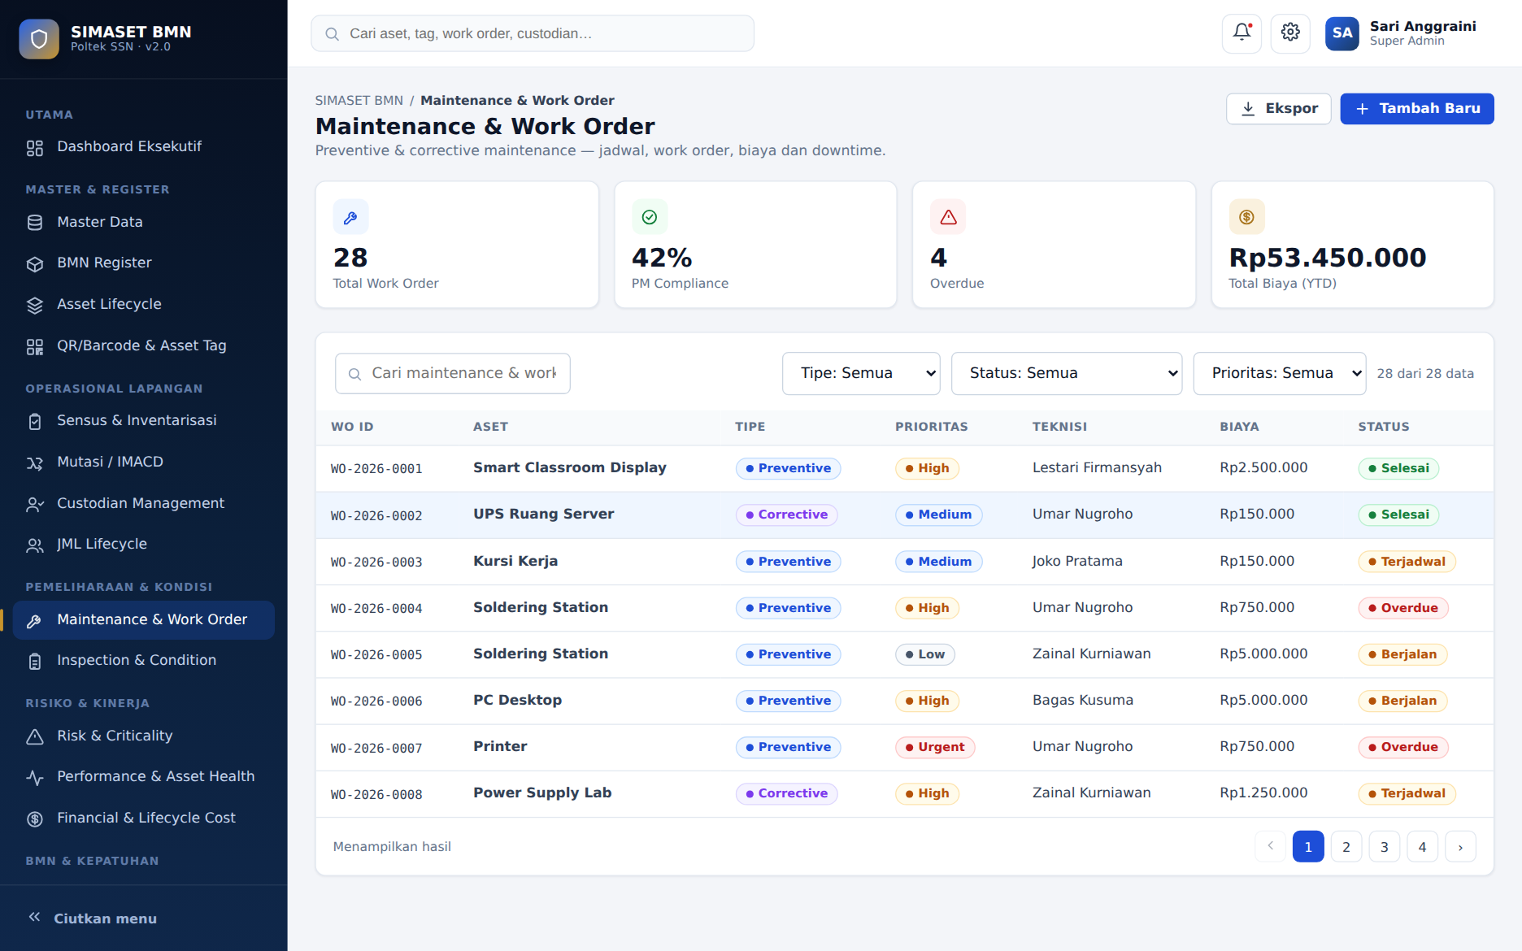
3
KELOMPOK MODUL 3 DARI 8
Pemeliharaan & Kondisi
Menjaga aset tetap andal melalui pemeliharaan terjadwal dan penilaian kondisi berkala.
09 · Maintenance & Work Order
Schedule berbasis waktu/meter/jam/km/cycle/condition
Work Order: problem, priority, technician, parts, labor, downtime, cost
Keterlibatan vendor, SLA dan penandaan status overdue
Riwayat maintenance menjadi input Asset Health Index (Slide 21)
Peran: Maintenance · Output: WO/PM report
10 · Inspection & Condition
Checklist per kategori aset; skor penilaian 1–5
Finding, recommendation dan evidence pendukung
Jadwal dan sertifikat kalibrasi untuk peralatan laboratorium
Peran: Inspector · Output: Condition/calibration report
Tangkapan layar aplikasi
SIMASET BMN — Integrated Asset & BMN Lifecycle Management System
14

Slide 16
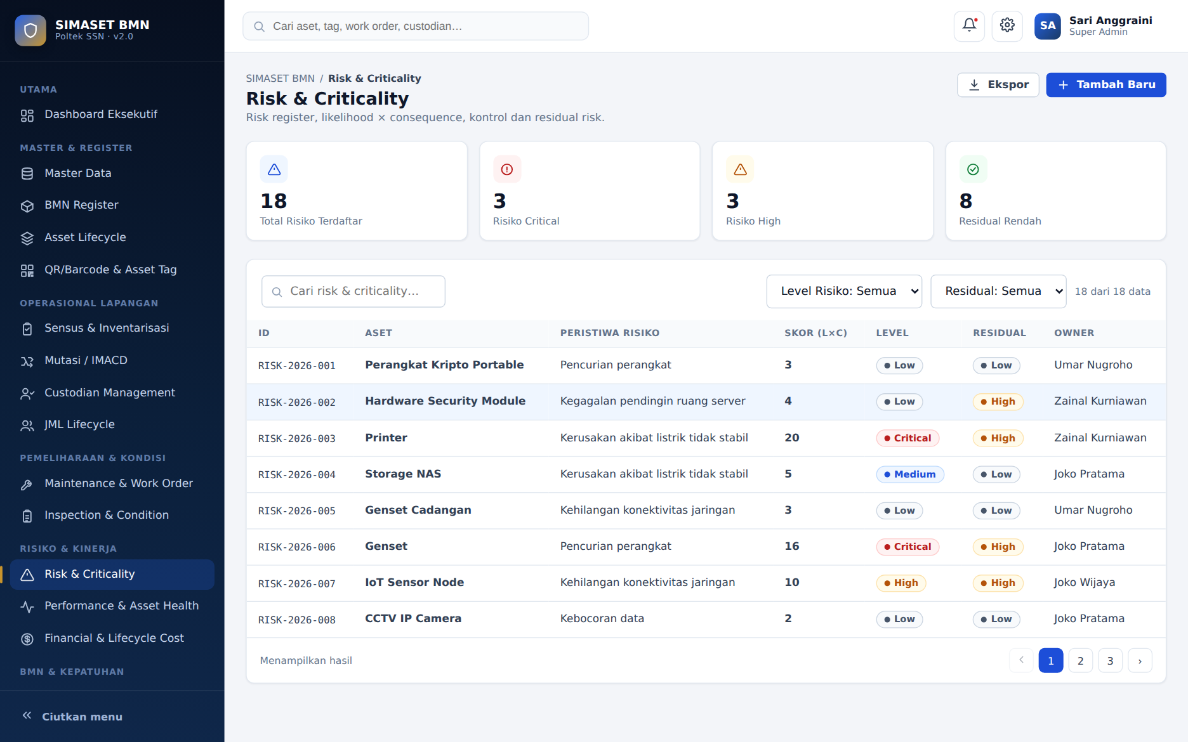
4
KELOMPOK MODUL 4 DARI 8
Risiko & Kinerja
Basis pengambilan keputusan lifecycle berbasis risiko, kinerja dan biaya.
11 · Risk & Criticality
Risk event, cause, consequence, controls; likelihood × consequence
Criticality: safety, operational, financial, service, compliance
Peran: Risk/Asset Manager · Output: Risk register
12 · Performance & Asset Health
Availability, MTBF, MTTR, utilization; AHI multi-faktor
Target vs actual & tren; rekomendasi lifecycle (lihat Slide 22)
Peran: Asset Manager/Management · Output: KPI/AHI
13 · Financial & Lifecycle Cost
Acquisition, installation, operation, maintenance, upgrade, disposal
Total Cost of Ownership (TCO) dan Life Cycle Cost (LCC)
Peran: Finance/Asset Manager · Output: Cost report
Tangkapan layar aplikasi
SIMASET BMN — Integrated Asset & BMN Lifecycle Management System
15

Slide 17
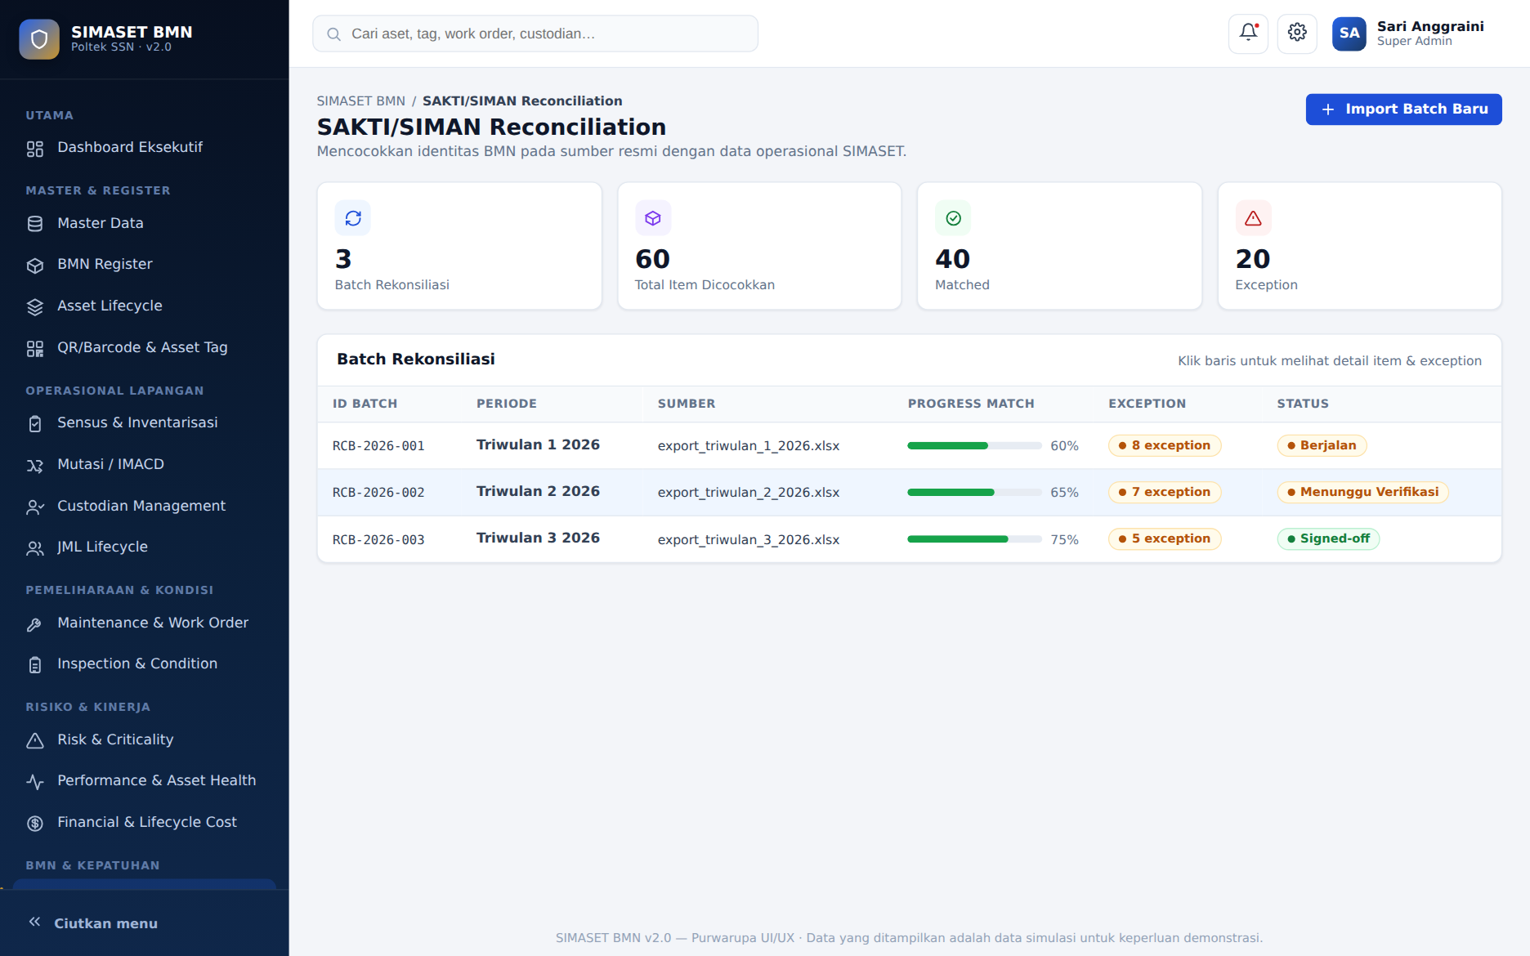
5
KELOMPOK MODUL 5 DARI 8
BMN & Kepatuhan
Menjaga keselarasan dengan sistem BMN resmi dan menutup siklus hidup aset secara sah.
14 · SAKTI/SIMAN Reconciliation
Import CSV/Excel, mapping, validation
Exact match Satker + Kode Barang + NUP; exception queue & sign-off (lihat Slide 35)
Peran: BMN Officer/Approver · Output: Reconciliation report
17 · BMN Disposal
Technical assessment: age, condition, risk, cost, performance
Proposal & approval internal; lelang/hibah/pemusnahan (lihat Slide 37)
Peran: Asset/BMN Officer + Approver · Output: Disposal dossier
Tangkapan layar aplikasi
SIMASET BMN — Integrated Asset & BMN Lifecycle Management System
16

Slide 18
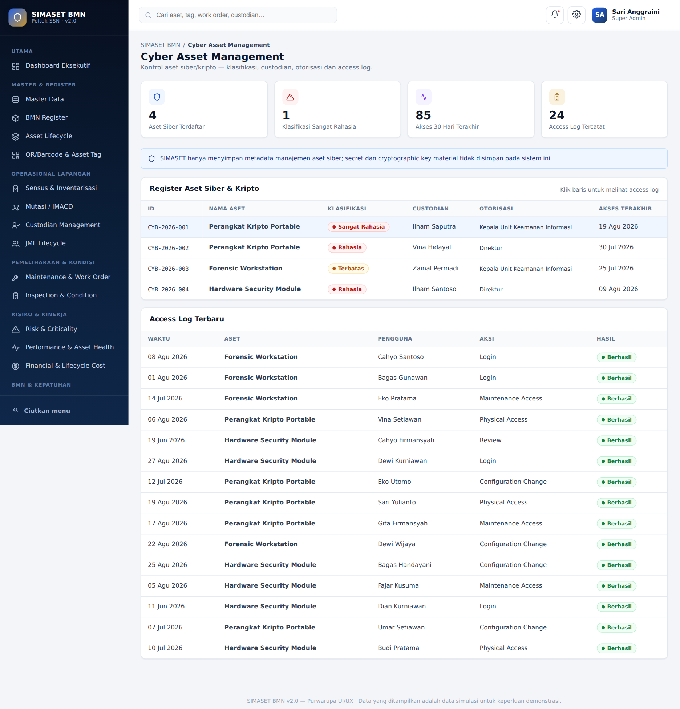
6
KELOMPOK MODUL 6 DARI 8
Keamanan Siber
Lapisan pengamanan khusus untuk aset siber, kripto dan media sensitif.
15 · Cyber Asset Management
Sensitive classification; HSM, crypto hardware, cyber range, forensic equipment
Custodian/authorization khusus; access log & segregation of duties
Peran: Security Officer/Asset Manager · Output: Sensitive asset/access log
16 · Media Sanitization
Security assessment, method, operator, media
Evidence, verification, certificate — acuan NIST SP 800-88 Rev.2 (Slide 29)
Peran: Security Officer · Output: Sanitization certificate
Tangkapan layar aplikasi
SIMASET BMN — Integrated Asset & BMN Lifecycle Management System
17

Slide 19
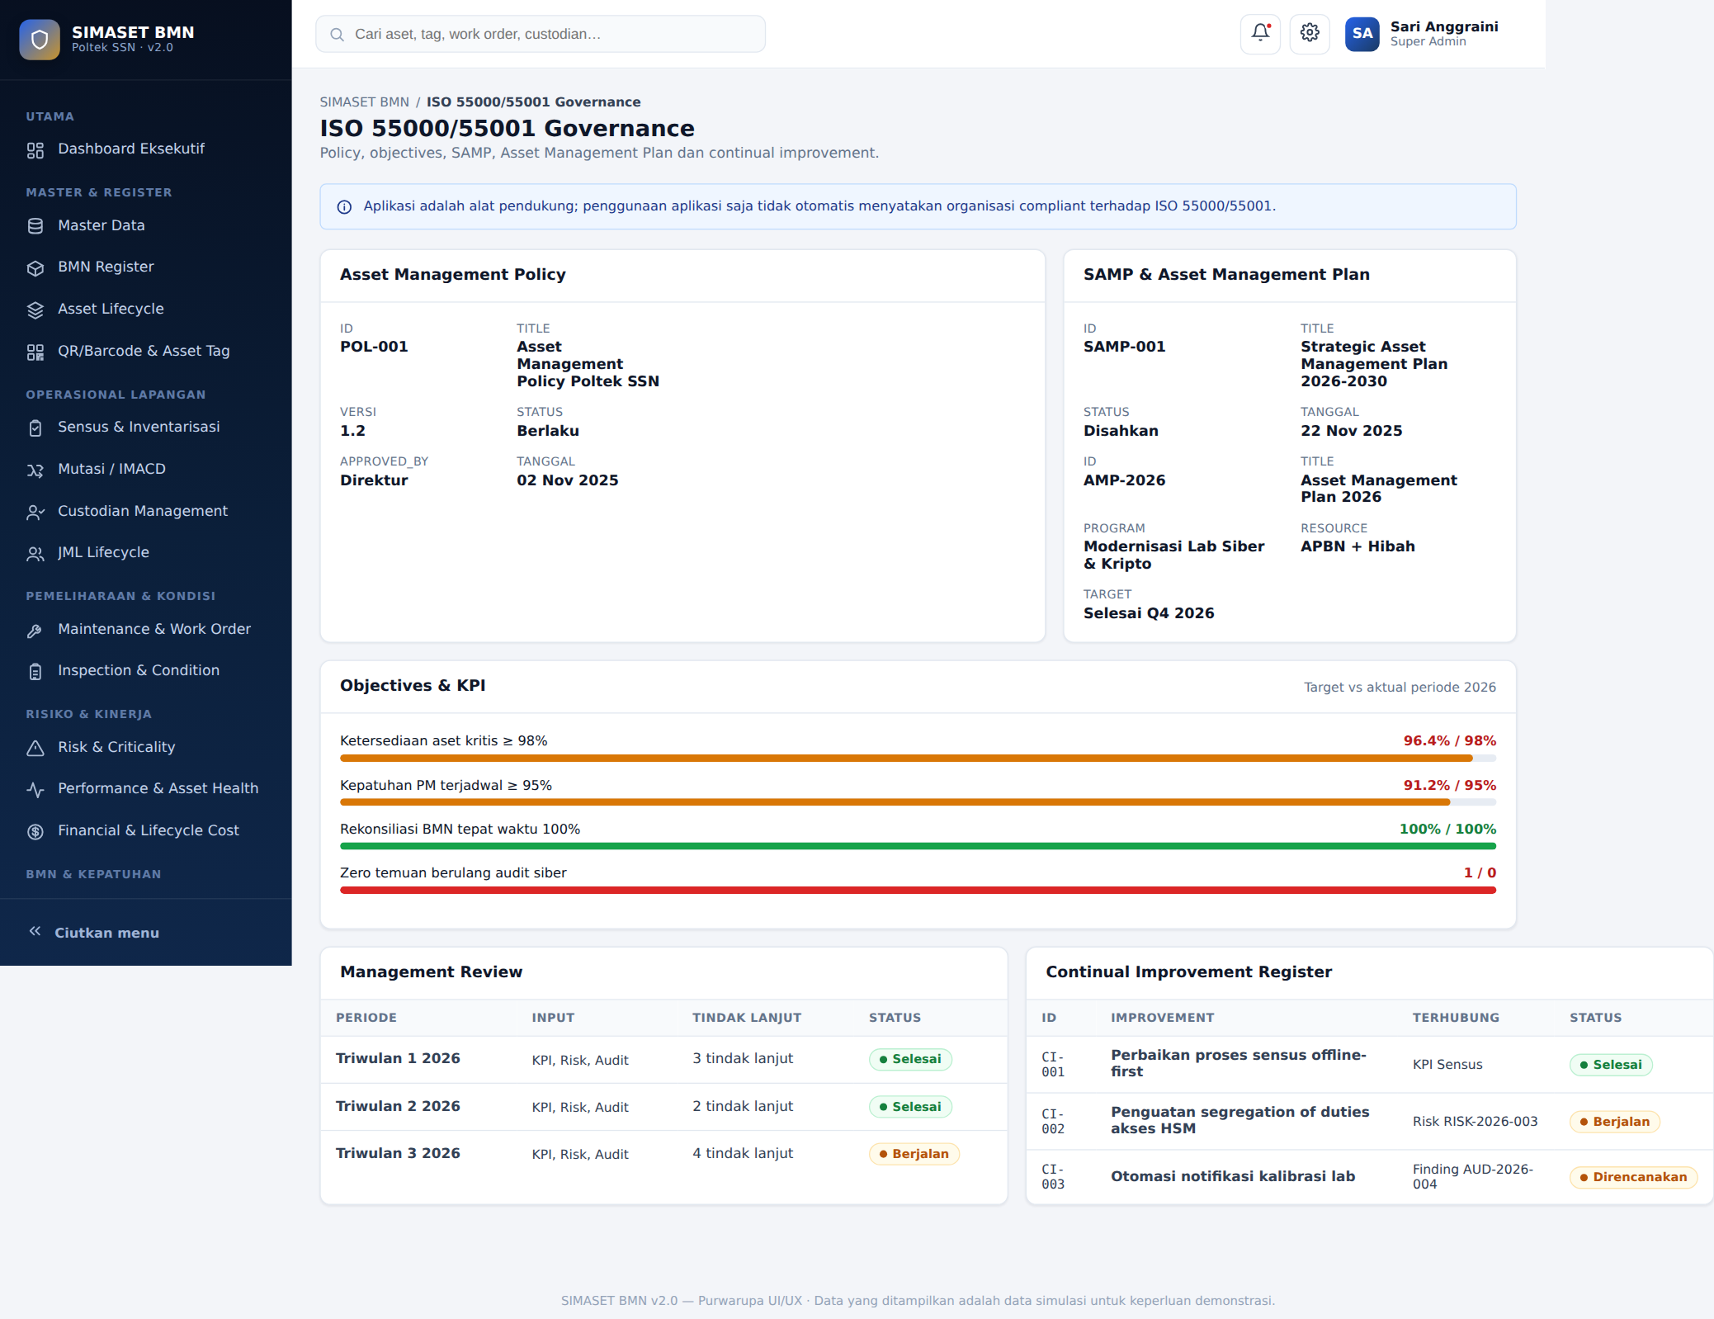
7
KELOMPOK MODUL 7 DARI 8
Governance & Audit
Artefak tata kelola dan mekanisme pembuktian kepatuhan yang dapat diaudit.
18 · ISO 55000/55001 Governance
Asset Management Policy; Objectives & KPI; SAMP & AM Plan
Risk/opportunity, management review, continual improvement (Slide 34)
Peran: Management/Asset Manager · Output: Governance evidence
19 · Audit & Compliance
Audit plan, scope, checklist, evidence
Finding severity, root cause, corrective action, due date, closure
Peran: Auditor/Process Owner · Output: Audit/CAPA report
20 · Document Management
BAST, kontrak, garansi, manual, sertifikat, laporan
Versioning, expiry alert, access control; tautan ke Asset/Transaction ID
Peran: Document/Asset Officer · Output: Document register
Tangkapan layar aplikasi
SIMASET BMN — Integrated Asset & BMN Lifecycle Management System
18

Slide 20
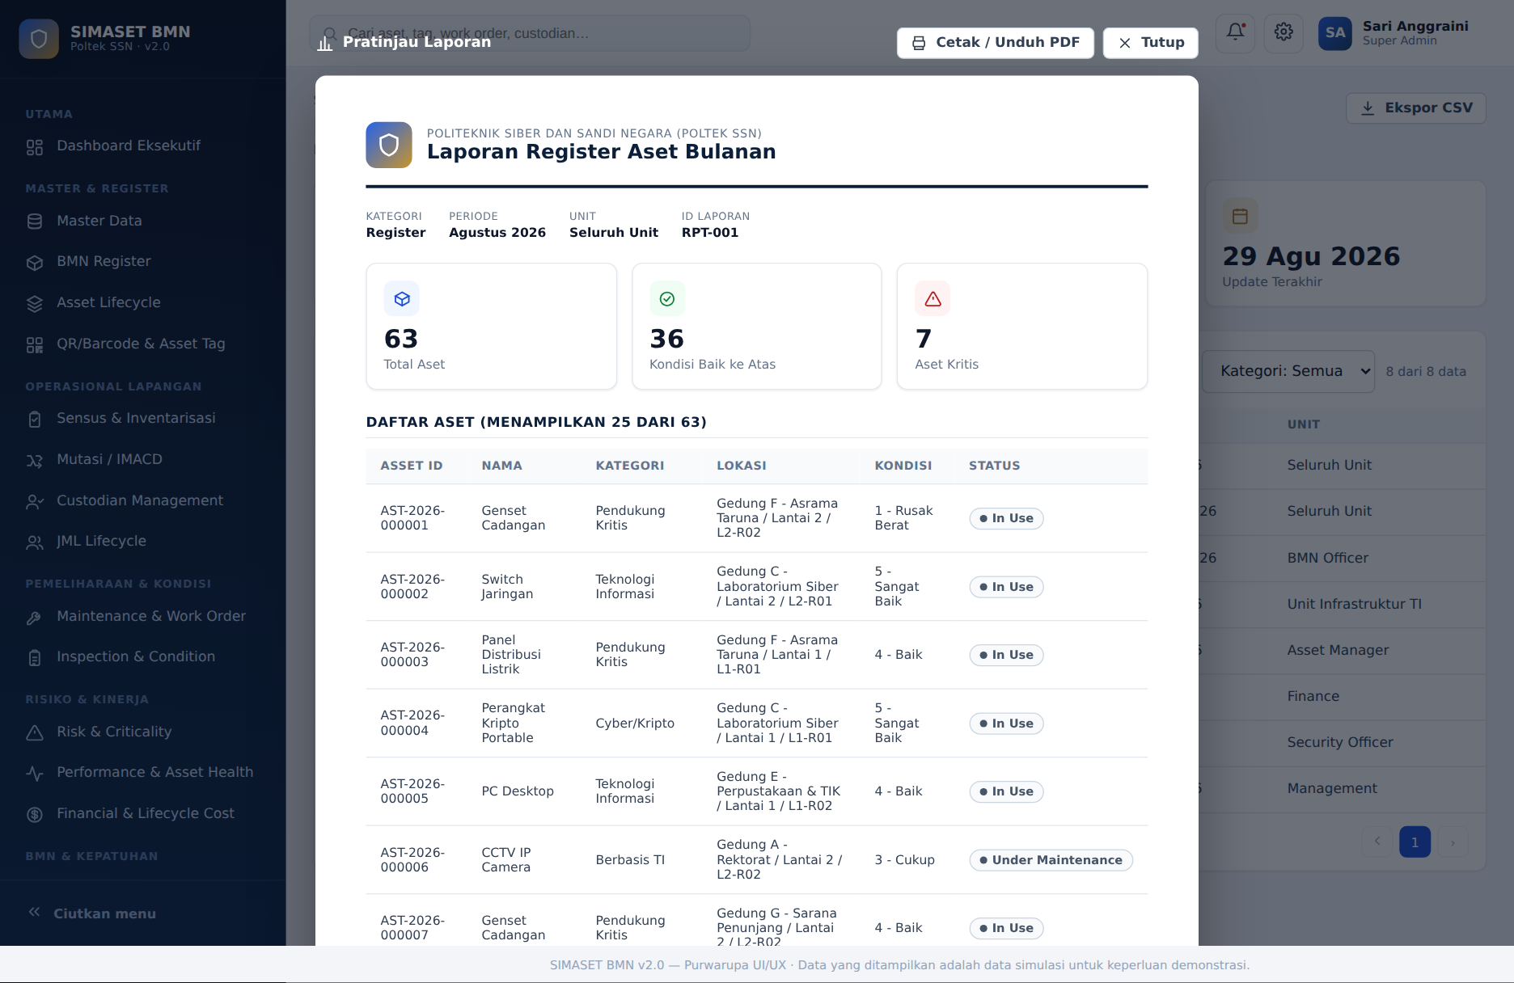
8
KELOMPOK MODUL 8 DARI 8
Pelaporan
Titik konsolidasi seluruh data operasional menjadi laporan dan dashboard eksekutif.
21 · Reporting & Executive Dashboard
Register, census, reconciliation, condition, movement, maintenance, risk
Financial, lifecycle cost, warranty, calibration, disposal
KPI eksekutif dengan drill-down; pratinjau laporan langsung dapat dibuka
Ekspor PDF/Excel/CSV (lihat Slide 30 & 42–44)
Peran: Management/pengguna berwenang · Output: Executive report
Tangkapan layar aplikasi
SIMASET BMN — Integrated Asset & BMN Lifecycle Management System
19

Slide 21
Identitas BMN, QR dan Barcode
Relasi disarankan: Kode Satker + Kode Barang + NUP = BMN UID; Asset ID menjadi primary key teknis
Identifier | Contoh | Peran
Asset ID | AST-2026-000001 | Primary key internal
Kode Satker | 123456 | Relasi satker
Kode Barang | 3.x.x.x | Identitas barang
NUP | 000123 | Nomor pendaftaran
BMN UID | 123456-3.x.x.x-000123 | Relasi unik
Tag ID | TAG-000001 | Identitas fisik
QR/Barcode Aktual pada Sistem
Label memuat logo, NUP dan nama barang.
Informasi sensitif tidak dicetak pada tag.
Material label: standard, durable, tamper-evident, atau tahan cuaca.
Sistem men-generate QR code dan barcode Code128 secara langsung (dapat dipindai), lengkap dengan tampilan cetak label siap pakai.
SIMASET BMN — Integrated Asset & BMN Lifecycle Management System
20

Slide 22
Sensus, Mobile dan Penanganan Anomali
Fitur Sensus Lapangan
Anomali | Tindakan
Not Found | Recheck → investigation → resolution
No Tag | Replacement tag → attach → verify
Moved | IMACD/mutasi
Serial mismatch | Physical verify
Duplicate | Hold + investigation
Unassigned | Assign/escalate
Damaged | Inspection → maintenance/disposal assessment
Smartphone digunakan sebagai scanner; Bluetooth scanner opsional
Offline mode menyimpan transaksi lokal lalu sinkronisasi
GPS configurable sesuai kebutuhan dan kebijakan
Duplicate scan protection
Anomaly queue untuk investigasi
Berita acara diterbitkan setelah supervisor menyetujui
SIMASET BMN — Integrated Asset & BMN Lifecycle Management System
21

Slide 23
Custodian dan JML Lifecycle
Joiner – Mover – Leaver: akuntabilitas aset mengikuti siklus personel
Event | Kontrol
Joiner | Allocation + handover + acknowledgement
Mover | Verify + transfer + acknowledgement
Leaver | Return + condition + sanitization if needed + clearance
Naik tingkat | Batch re-verification/reassignment
Lulus | Batch return/clearance + exception handling
Modul terkait: 07 Custodian Management (assignment, portfolio, alert overdue) dan 08 JML Lifecycle (batch untuk momentum kenaikan tingkat taruna/kelulusan).
SIMASET BMN — Integrated Asset & BMN Lifecycle Management System
22

Slide 24

Risk, Criticality dan Asset Health Index (AHI)
Risk vs Criticality — dua konsep berbeda:
Risk mengukur kemungkinan/konsekuensi kejadian; criticality mengukur pentingnya aset terhadap tujuan organisasi.
Bobot AHI Harus Divalidasi Organisasi
Bobot keenam faktor AHI harus ditetapkan dan divalidasi organisasi sebelum digunakan sebagai dasar keputusan formal lifecycle.
Faktor AHI | Contoh
Condition | Kondisi fisik/teknis
Age | Usia
Performance | Kinerja
Risk | Residual risk
Maintenance | Failure/maintenance trend
Criticality | Service/safety/financial/compliance
Modul terkait: 11 Risk & Criticality, 12 Performance & Asset Health.
SIMASET BMN — Integrated Asset & BMN Lifecycle Management System
23

Slide 25
Performance, Cost dan Lifecycle Decision
Keputusan tidak boleh hanya berdasarkan usia — sistem menampilkan multi-factor evidence
KEEP
MAINTAIN
REFURBISH
REPLACE
DISPOSE
Health baik, risk diterima, value tinggi
Masih ekonomis dipelihara
Perbaikan meningkatkan umur/value
Risk/cost/failure tinggi atau replacement optimal
Tidak memberi value dan memenuhi proses legal
Modul 12 (Performance & Asset Health) menghitung rekomendasi ini otomatis dari AHI, availability, utilization dan tren target vs actual — ditampilkan langsung pada panel detail aset beserta indikator progress bar per parameter.
SIMASET BMN — Integrated Asset & BMN Lifecycle Management System
24

Slide 26
Data Model dan Data Dictionary
26 entitas data menopang seluruh transaksi — 12 entitas representatif ditampilkan
Entity | Key | Data Penting
assets | asset_id | BMN UID, name, category, serial, location, custodian, condition
bmn_identity | bmn_uid | satker, kode barang, NUP, source batch
locations | location_id | site, building, floor, room, lab
custodians | custodian_id | person/unit, status
asset_tags | tag_id | asset, QR, barcode, status
asset_events | event_id | asset, event type, old/new, actor, timestamp
work_orders | wo_id | asset, type, priority, cost, result
risks | risk_id | asset, likelihood, consequence, treatment
asset_kpis | kpi_id | asset, target, actual, period, AHI
reconciliation_items | item_id | batch, BMN UID, match, exception
sanitizations | sanitization_id | media, method, operator, verification
audit_logs | log_id | user, action, object, before/after, time
SIMASET BMN — Integrated Asset & BMN Lifecycle Management System
25

Slide 27
■
MATRIKS INTEGRASI SISTEM EKSTERNAL
Enam Titik Integrasi SIMASET
Sistem | Arah | Mekanisme Awal | Data
SAKTI/SIMAN | Import | CSV/Excel | BMN identity/legal-financial reference
HR/Personnel | Import/SSO | CSV/API resmi | Person/custodian
Finance | Reference/import | CSV/API | Cost/value
Procurement | Reference/import | CSV/API | PO/vendor/contract
DMS | Link/API | API/file | Evidence
Mobile | Two-way | REST/sync | Scan/inspection
IoT | Inbound optional | API/MQTT | Telemetry
SIMASET BMN — Integrated Asset & BMN Lifecycle Management System
26

Slide 28
Matriks Peran × Modul
R = Read, W = Write, RW = Read/Write, A = Approve/Authorize
Modul | Asset | BMN | Maint | Inspect | Cust | Cyber | Audit | Mgmt
Register | RW | RW | R | R | R | R | R | R
Sensus | A | RW | R | RW | R | R | R | R
Maintenance | A | R | RW | R | R | R | R | R
Risk | RW | R | R | R | R | RW | R | A
Reconciliation | A | RW | R | R | R | R | R | A
Cyber | A | R | R | R | R | RW | R | R
Sanitization | A | R | R | R | R | RW | R | A
Disposal | RW | RW | R | R | R | A | R | A
Matriks final harus mengikuti struktur kewenangan formal organisasi saat implementasi sesungguhnya.
SIMASET BMN — Integrated Asset & BMN Lifecycle Management System
27

Slide 29
Use Case Utama
Use Case | Alur
Sensus Lab | Task → scan → match → serial/location → condition → evidence → review
Aset tidak ditemukan | Scan target → not found → recheck → investigation → resolution
Mutasi | Request → approval → move → scan → update → evidence
Laptop Taruna | Joiner → assign → acknowledge → periodic check → return → sanitization if needed → clearance
HSM | Register → classify → authorize → access log → maintenance → review
Reconciliation | Export → upload → match → exception → verify → sign-off
Server Disposal | Assessment → security review → sanitization → certificate → legal process → evidence → reconciliation
SIMASET BMN — Integrated Asset & BMN Lifecycle Management System
28

Slide 30
Alur Kerja Utama (I dari II)
Procurement
to Asset
Requirement
→
Business Case
→
Approval
→
Procurement
→
Receiving
→
Verification
→
Register
→
Tag
→
Assignment
Sensus
Plan
→
Assign
→
Scan
→
Match
→
Verify
→
Condition
→
Evidence
→
Exception
→
Close
Preventive
Maintenance
Plan
→
Schedule
→
WO
→
Execute
→
Test
→
Verify
→
Close
→
KPI
Corrective
Maintenance
Damage Report
→
Triage
→
WO
→
Repair
→
Test
→
Verify
→
Close
SIMASET BMN — Integrated Asset & BMN Lifecycle Management System
29

Slide 31
Alur Kerja Utama (II dari II)
Mutasi /
IMACD
Request
→
Verify
→
Approve
→
Move
→
Scan
→
Update
→
Evidence
→
Close
Reconciliation
Export
→
Import
→
Mapping
→
Matching
→
Exception
→
Verify
→
Sign-off
Disposal
Assessment
→
Recommendation
→
Approval
→
Legal Process
→
Sanitization
→
Evidence
→
Reconcile
→
Archive
Ketujuh alur ini menjadi rujukan lintas modul dan tercermin langsung pada urutan interaksi di sistem (mis. tombol Tambah Baru pada BMN Register mengikuti Procurement-to-Asset; QR/Barcode aktual mendukung tahap Tag dan Verify).
SIMASET BMN — Integrated Asset & BMN Lifecycle Management System
30

Slide 32

Media Sanitization dan NIST SP 800-88 Rev. 2
Sanitisasi menjadi gate teknis sebelum media/perangkat sensitif masuk disposal atau transfer
Tahap | Kontrol
Assessment | Identifikasi sensitivitas/data
Authorization | Persetujuan
Sanitize | Metode sesuai media/policy
Verify | Validasi keberhasilan
Certify | Evidence/certificate
Release | Dapat lanjut ke proses berikutnya
Modul 16 — Media Sanitization
Sistem mencatat media, metode, operator, waktu, hasil verifikasi dan certificate.
Metode disesuaikan karakter media dan kebijakan internal (Clear/Purge/Destroy).
Menjadi gate wajib sebelum BMN Disposal (Modul 17) untuk aset TI/siber.
SIMASET hanya menyimpan metadata; secret/key material tidak disimpan.
SIMASET BMN — Integrated Asset & BMN Lifecycle Management System
31

Slide 33
Dashboard dan Reporting
Dashboard | KPI
Executive | Total asset, AHI, critical asset, risk, anomaly
BMN | Register, location, custodian, census, reconciliation
Maintenance | PM compliance, overdue WO, MTBF, MTTR, cost
Cyber | Sensitive asset, authorization, movement, sanitization
Laboratory | Equipment, calibration due, utilization, condition
Lifecycle | Age profile, renewal/replacement candidates
Audit | Open finding, overdue CAPA, repeat finding
SIMASET BMN — Integrated Asset & BMN Lifecycle Management System
32

Slide 34
Kebutuhan Non-Fungsional
Area | Requirement
Performance | Search/filter/dashboard responsif pada volume besar
Availability | Mengikuti SLA organisasi
Scalability | Unit, gedung, lab dan aset dapat bertambah
Security | RBAC, MFA/SSO, logging, audit trail keamanan
Mobile | Responsive dan offline scan
Interoperability | CSV/Excel; API resmi bila tersedia
Auditability | Histori transaksi tidak hilang
Backup/DR | Backup terjadwal dan restore test
Maintainability | Modular dan configurable
SIMASET BMN — Integrated Asset & BMN Lifecycle Management System
33

Slide 35
1
KETERKAITAN DENGAN ISO 55000 / 55001 · BAGIAN I DARI III
Tujuh Prinsip Asset Management pada SIMASET
Prinsip | Implementasi pada SIMASET
Value | KPI, utilization dan lifecycle cost menjadi dasar decision support (Modul 12–13)
Alignment | Sasaran organisasi diturunkan menjadi asset objectives & KPI pada Governance (Modul 18)
Leadership | Approval, accountability dan management review tercatat terstruktur (Modul 18)
Assurance | Control, audit dan evidence terdokumentasi pada Audit & Compliance (Modul 19)
Risk | Risk register dan criticality per aset (Modul 11)
Lifecycle | Planning sampai disposal tercakup end-to-end (Modul 3, 17)
Improvement | CAPA dan continual improvement register (Modul 18–19)
Aplikasi adalah alat pendukung; penggunaan aplikasi saja tidak otomatis menyatakan organisasi compliant terhadap ISO 55000/55001.
SIMASET BMN — Integrated Asset & BMN Lifecycle Management System
34

Slide 36
1
KETERKAITAN DENGAN ISO 55000 / 55001 · BAGIAN II DARI III
Pemetaan Klausul ISO 55001:2014 ke Modul SIMASET
Klausul | Persyaratan Inti | Modul / Fitur SIMASET Terkait
4. Context | Konteks organisasi & ruang lingkup sistem AM | Master Data; Ruang Lingkup Aset
5. Leadership | Kepemimpinan, kebijakan, peran & wewenang | ISO 55000/55001 Governance — Policy
6. Planning | Risiko/peluang, objectives, SAMP | Governance — Objectives & SAMP; Risk & Criticality
7. Support | Sumber daya, kompetensi, informasi terdokumentasi | Master Data; Document Management; RBAC 11 peran
8. Operation | Perencanaan & kendali operasional | BMN Register; Asset Lifecycle; Maintenance; Sensus; Mutasi
9. Performance Evaluation | Monitoring, audit internal, management review | Performance & Asset Health; Audit & Compliance
10. Improvement | Ketidaksesuaian, tindakan korektif, perbaikan berkelanjutan | Governance — Continual Improvement Register; Audit CAPA
SIMASET BMN — Integrated Asset & BMN Lifecycle Management System
35

Slide 37
1
KETERKAITAN DENGAN ISO 55000 / 55001 · BAGIAN III DARI III
Artefak Governance ISO 55000/55001 pada Modul 18
Artefak | Fitur pada SIMASET
Policy | Repository, approval, version
Objectives | Target/KPI
SAMP | Strategic linkage
Asset Management Plan | Program, resource, target
Risk & Opportunity | Risk register
Performance Evaluation | KPI/trend
Internal Audit | Audit module
Management Review | Input/action records
Improvement | CAPA/improvement register
SIMASET BMN — Integrated Asset & BMN Lifecycle Management System
36

Slide 38
2
KETERKAITAN DENGAN PENGELOLAAN BMN · BAGIAN I DARI III
Dasar Regulasi dan Status Rekonsiliasi
Dasar Regulasi
SIMASET Tidak Mengubah BoR Pemerintah Otomatis
PP No. 27 Tahun 2014 jo. PP No. 28 Tahun 2020 tentang Pengelolaan BMN/D
Peraturan turunan Kementerian Keuangan terkait penatausahaan, penilaian dan pemindahtanganan BMN
Kewenangan legal disposal dan integrasi resmi divalidasi saat implementasi
Modul 14 mencocokkan Kode Satker + Kode Barang + NUP secara exact-match, membandingkan serial, lokasi, custodian dan kondisi.
Perubahan legal BMN tetap dilakukan melalui proses resmi pemerintah — SIMASET hanya mengelola exception queue dan sign-off periode.
Status | Makna
Matched | Identitas sesuai
Unmatched | Tidak ditemukan pasangan
Duplicate | Lebih dari satu kandidat
Missing | Ada di satu sumber saja
Mismatch | Atribut berbeda
Resolved | Exception selesai
Signed-off | Periode disahkan
SIMASET BMN — Integrated Asset & BMN Lifecycle Management System
37

Slide 39
2
KETERKAITAN DENGAN PENGELOLAAN BMN · BAGIAN II DARI III
Siklus Pengelolaan BMN dan Modul Terkait
Perencanaan
& Pengadaan
Penggunaan
Pengamanan &
Pemeliharaan
Penilaian
Pemindahtanganan
& Penghapusan
Penatausahaan
→
→
→
→
→
Asset Lifecycle
BMN Register ·
Custodian
QR/Barcode ·
Maintenance · Sensus
Financial &
Lifecycle Cost
BMN Disposal
Register · Sensus ·
Reporting
Posisi SIMASET terhadap sistem resmi BMN:
SIMASET adalah Book of Record operasional-teknis yang melengkapi, bukan menggantikan, SAKTI/SIMAN sebagai Book of Record legal-finansial (lihat juga Slide 7 — Arsitektur Solusi). Fokus Slide ini adalah bagaimana setiap tahap siklus BMN pemerintah mendapat mitra modul operasional pada SIMASET.
SIMASET BMN — Integrated Asset & BMN Lifecycle Management System
38

Slide 40

2
KETERKAITAN DENGAN PENGELOLAAN BMN · BAGIAN III DARI III
BMN Disposal — Evidence dan Pemisahan Teknis-Legal
Evidence | Contoh
Technical | Condition, risk, repair-vs-replace
Security | Sanitization certificate
Administrative | Proposal/approval
Legal | Dokumen/persetujuan resmi
Closure | Berita acara/reconciliation
Technical vs Legal Disposal
Technical disposal recommendation dipisahkan dari legal disposal.
Jalur lelang, hibah, pemusnahan atau mekanisme lain mengikuti status BMN dan kewenangan yang berlaku.
Untuk aset TI/siber, sanitisasi media (Slide 29) menjadi gate wajib sebelum evidence security lengkap.
SIMASET BMN — Integrated Asset & BMN Lifecycle Management System
39

Slide 41



3
KETERKAITAN DENGAN KEAMANAN INFORMASI · BAGIAN I DARI II
Kontrol Keamanan Informasi pada Desain SIMASET
Access Control
Monitoring & Audit
RBAC dengan least privilege (11 peran)
MFA/SSO bila tersedia
Segregation of duties untuk transaksi kritis
Audit trail untuk transaksi dan akses sensitif
Access log pada Cyber Asset Management
Deteksi anomali pada Sensus & Inventarisasi
Perlindungan Data
Sanitasi & Disposal
Encryption in transit/at rest sesuai klasifikasi
Secure file upload dan access control
Data pribadi dikumpulkan sesuai kebutuhan (PDP)
Security assessment sebelum disposal/transfer
Sanitasi media mengacu NIST SP 800-88 Rev.2
Secret & cryptographic key material tidak disimpan
SIMASET BMN — Integrated Asset & BMN Lifecycle Management System
40

Slide 42
3
KETERKAITAN DENGAN KEAMANAN INFORMASI · BAGIAN II DARI II
Klasifikasi Informasi dan Perlindungan Data Pribadi
Klasifikasi Aset Siber | Perlakuan pada SIMASET
Terbatas | Akses dibatasi unit terkait; movement monitoring standar
Rahasia | Otorisasi khusus (Kepala Unit Keamanan Informasi/Direktur); access log wajib
Sangat Rahasia | Otorisasi tertinggi; approval lebih ketat untuk movement; review berkala
Perlindungan Data Pribadi (PDP) dan Kelanjutan Layanan
Data pribadi (custodian, personel JML) hanya dikumpulkan sesuai kebutuhan dan diakses berdasarkan kebutuhan.
Backup, restore test, monitoring dan incident handling menjadi bagian Kebutuhan Non-Fungsional (Slide 31).
Vendor maintenance untuk aset sensitif harus memiliki authorization dan evidence tersendiri.
Movement aset sensitif memerlukan approval lebih ketat dibanding aset umum.
SIMASET BMN — Integrated Asset & BMN Lifecycle Management System
41

Slide 43
4
KETERKAITAN DENGAN ISO/IEC 27001 · BAGIAN I DARI II
Struktur ISO/IEC 27001:2022 dan Posisi SIMASET
Klausul 4–10 (sistem manajemen):
ISO/IEC 27001 menggunakan struktur Annex SL (High Level Structure) yang sama dengan ISO 55001 — Context, Leadership, Planning, Support, Operation, Performance Evaluation, Improvement — sehingga governance yang dibangun untuk ISO 55000/55001 (Slide 32–34) dapat diperluas untuk ISMS.
A.5
A.6
A.7
A.8
Organizational
People
Physical
Technological
37 kontrol
8 kontrol
14 kontrol
34 kontrol
Kebijakan, peran, inventaris aset, klasifikasi, access control, supplier, insiden
Screening, training, kesadaran keamanan, disciplinary process
Perimeter fisik, pemeliharaan peralatan, storage media, secure disposal
Access control, kriptografi, logging, backup, malware protection
SIMASET BMN — Integrated Asset & BMN Lifecycle Management System
42

Slide 44
4
KETERKAITAN DENGAN ISO/IEC 27001 · BAGIAN II DARI II
Pemetaan Kontrol Annex A ke Fitur SIMASET
Kontrol Annex A | Tema | Implementasi pada SIMASET
A.5.9 Inventory of assets | Organizational | BMN Register & Master Data sebagai inventaris aset terpusat
A.5.10 Acceptable use of assets | Organizational | Custodian Management — acknowledgement & handover
A.5.11 Return of assets | Organizational | JML Lifecycle — Leaver return & clearance
A.5.12 Classification of information | Organizational | Klasifikasi Terbatas/Rahasia/Sangat Rahasia (Cyber Asset Mgmt)
A.5.15 Access control | Organizational | RBAC 11 peran dengan least privilege
A.5.24–5.28 Incident management | Organizational | Anomaly queue (Sensus) dan finding/CAPA (Audit & Compliance)
A.7.10 Storage media | Physical | Pencatatan media pada Media Sanitization
A.7.14 Secure disposal / re-use | Physical | Media Sanitization — gate NIST SP 800-88 sebelum BMN Disposal
A.8.13 Backup | Technological | Kebutuhan Non-Fungsional — backup terjadwal & restore test
A.8.15 Logging | Technological | Audit trail & access log lintas transaksi kritis
A.8.24 Use of cryptography | Technological | Cyber Asset Management — metadata HSM/kripto; key tidak disimpan
SIMASET mendukung sebagian kontrol operasional ISMS; sertifikasi ISO/IEC 27001 tetap memerlukan proses penuh (risk assessment, Statement of Applicability, dan audit eksternal) di luar cakupan aplikasi ini.
SIMASET BMN — Integrated Asset & BMN Lifecycle Management System
43

Slide 45
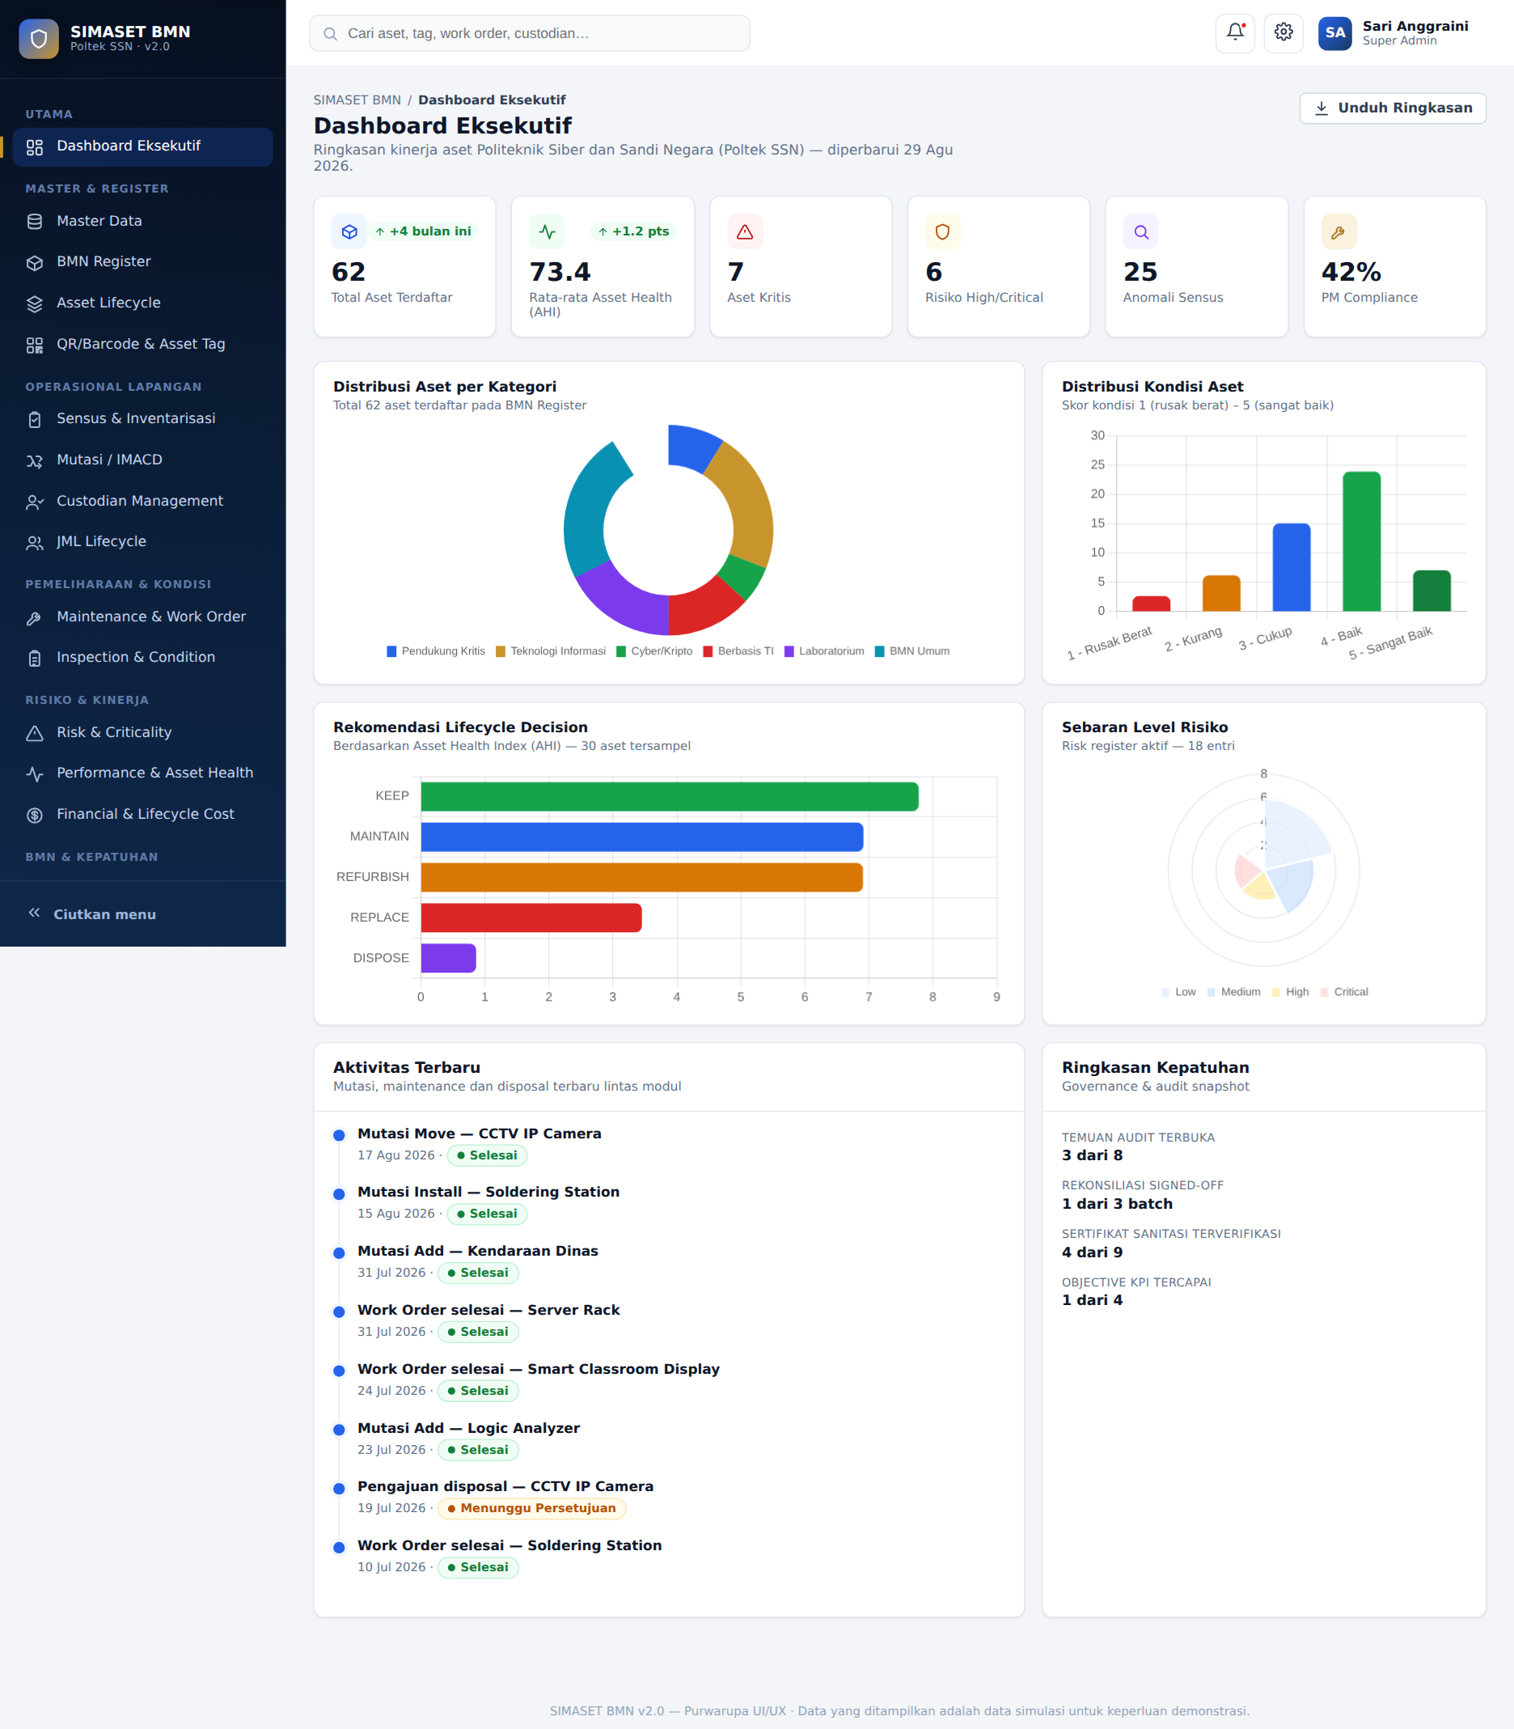
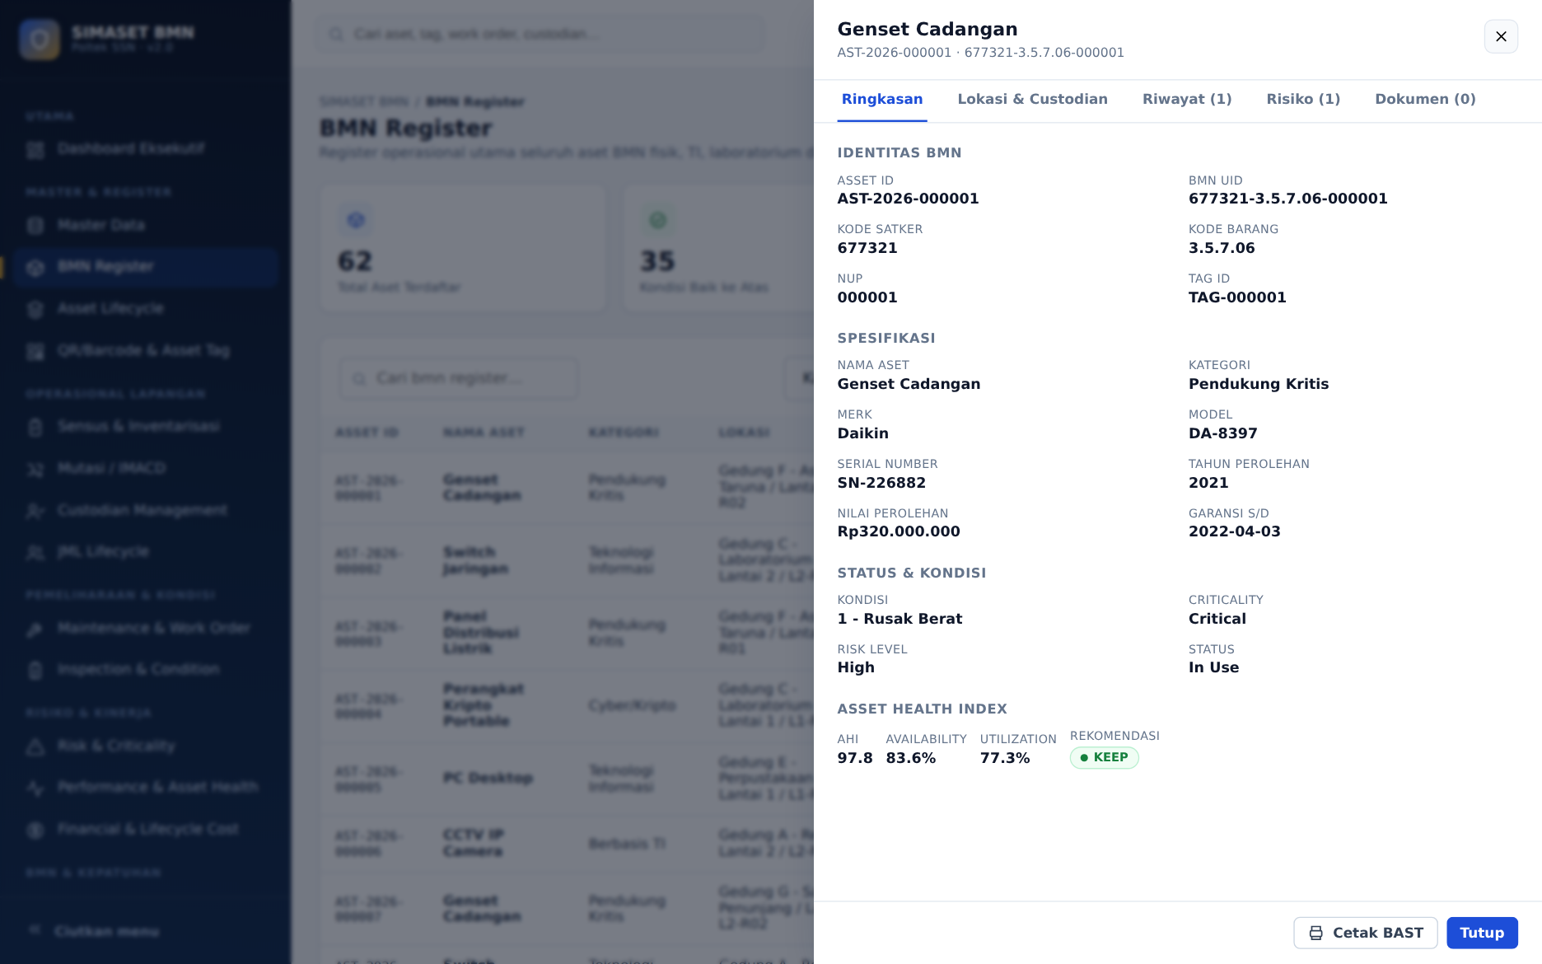
Tangkapan Layar Aplikasi (I dari III)
Dashboard Eksekutif dan BMN Register — https://simaset.semestateknologiutama.com
Dashboard Eksekutif
Detail Aset — Ringkasan
SIMASET BMN — Integrated Asset & BMN Lifecycle Management System
44

Slide 46
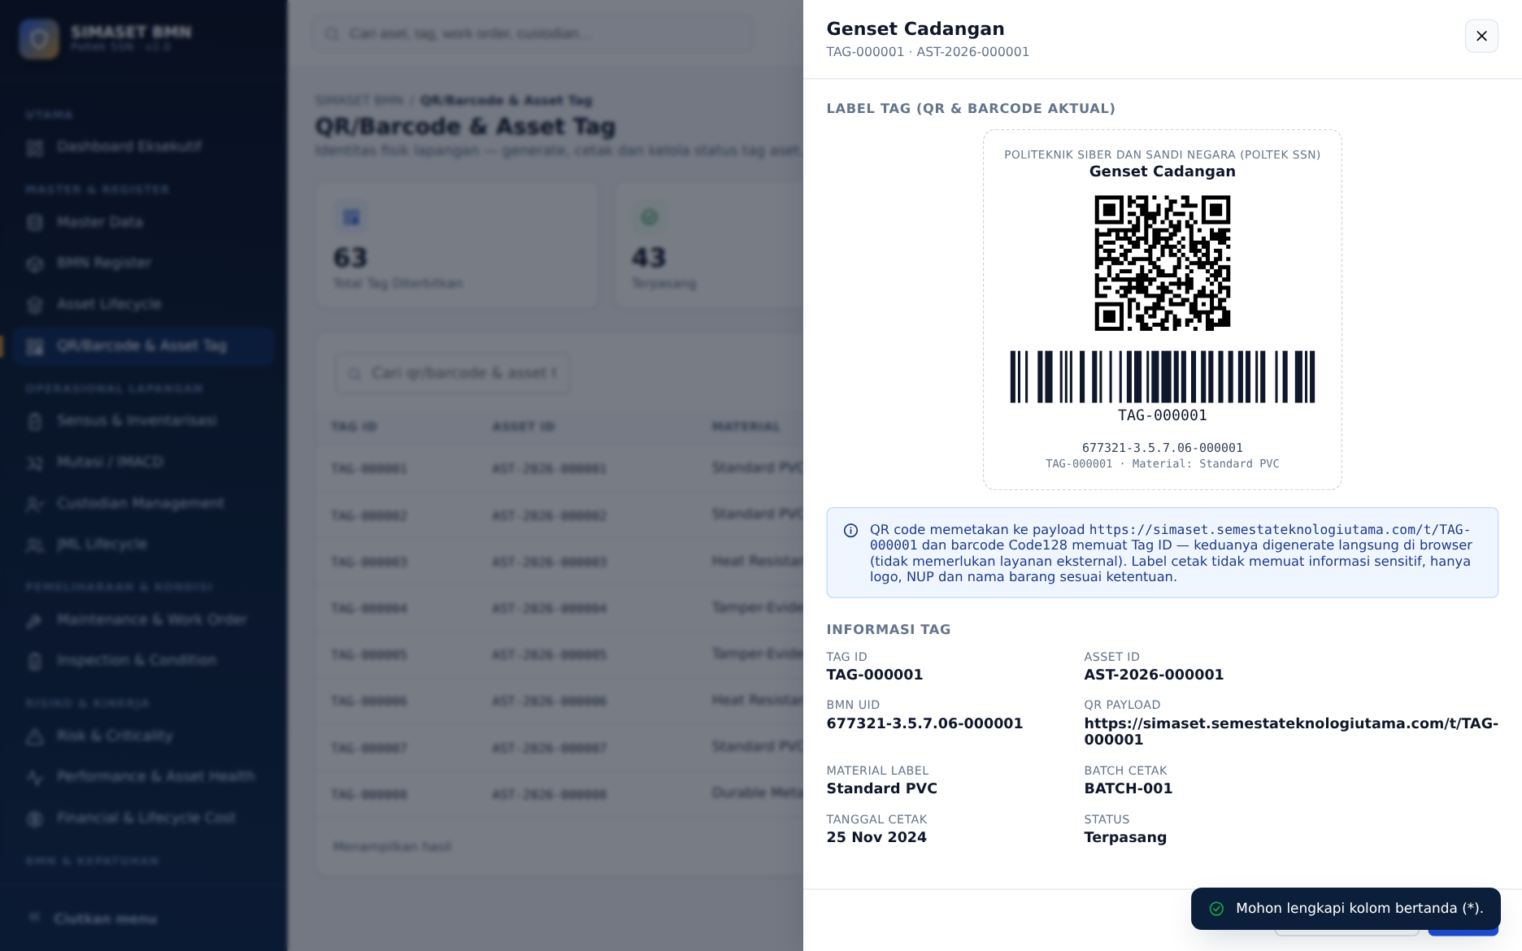
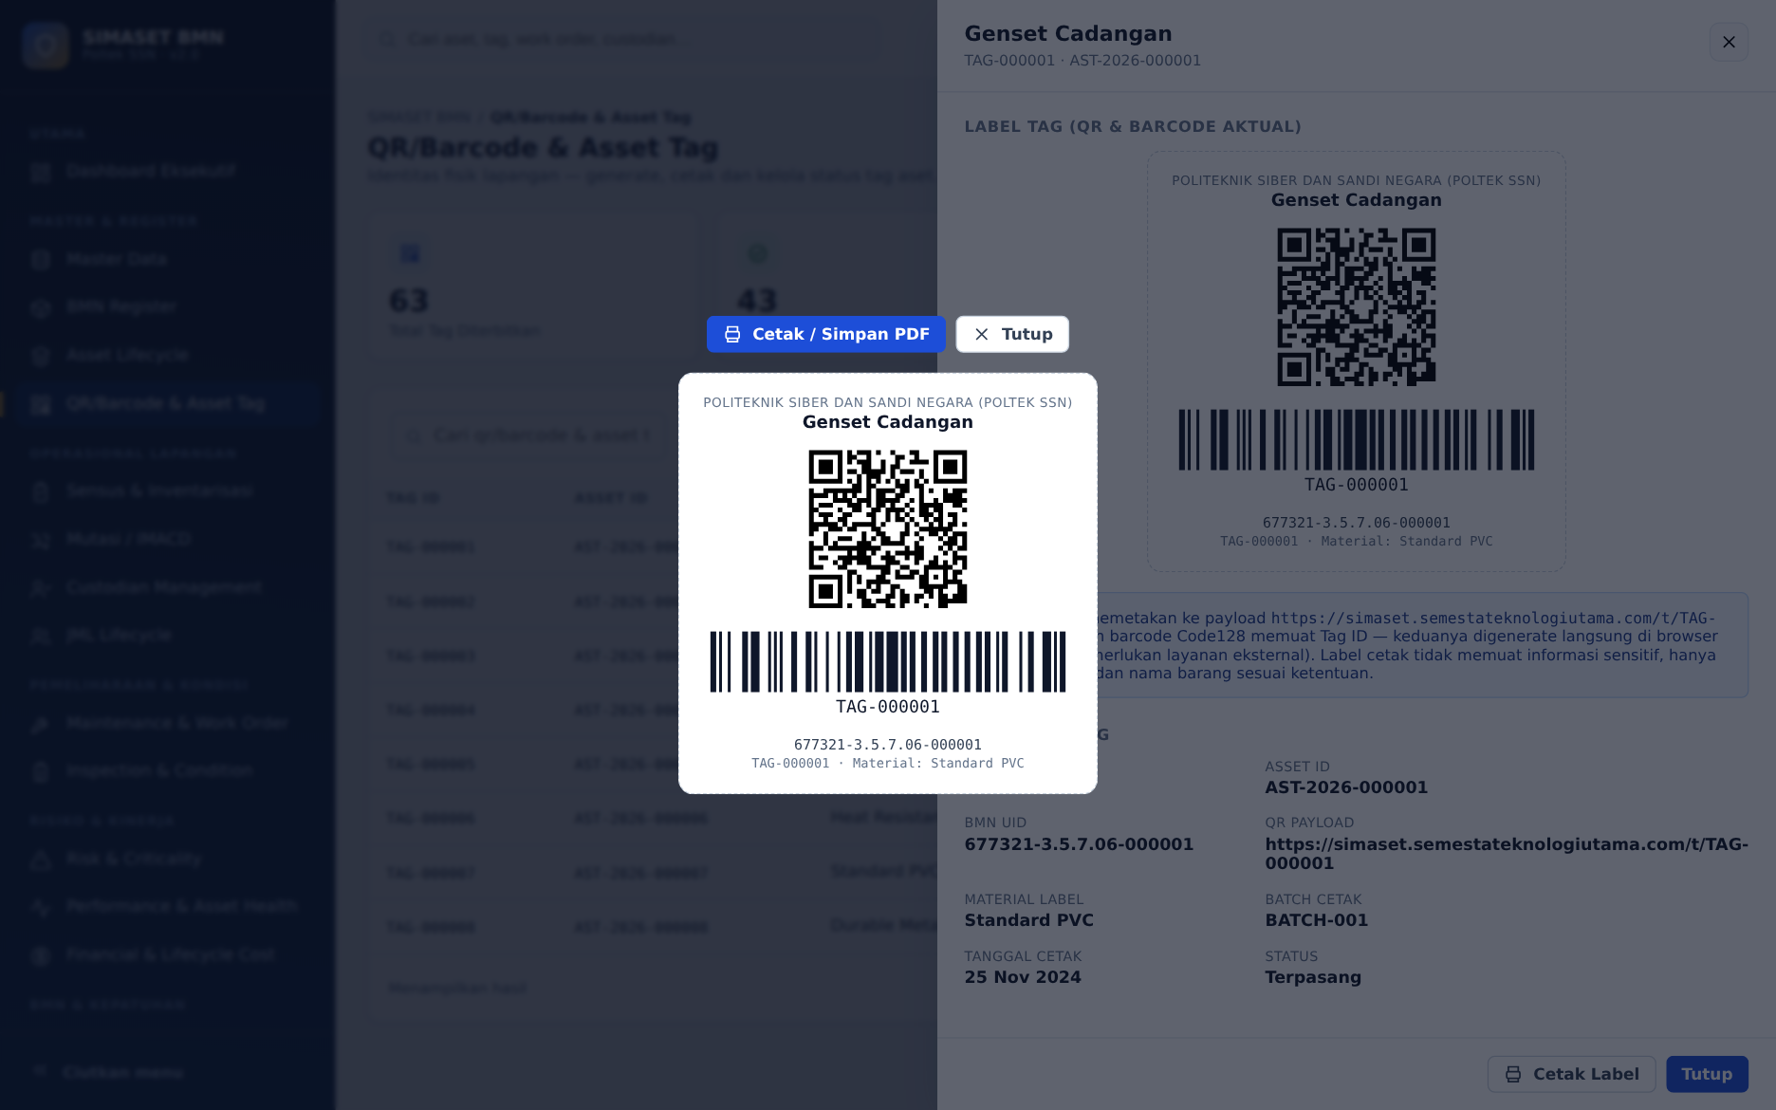
Tangkapan Layar Aplikasi (II dari III)
QR Code, Barcode aktual dan label siap cetak
QR Code & Barcode Aktual
Tampilan Cetak Label
SIMASET BMN — Integrated Asset & BMN Lifecycle Management System
45

Slide 47
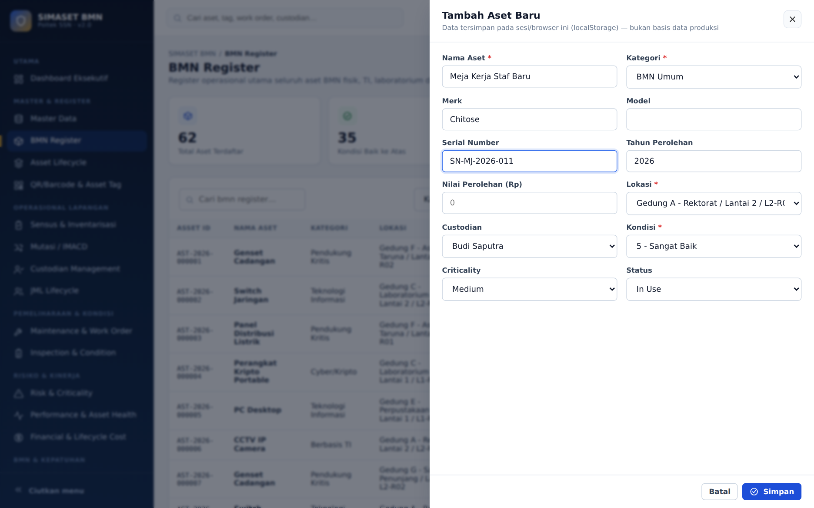
Tangkapan Layar Aplikasi (III dari III)
Formulir Tambah Data dan Pratinjau Laporan
Formulir Tambah Data
Pratinjau Laporan
SIMASET BMN — Integrated Asset & BMN Lifecycle Management System
46

Slide 48
Cakupan Modul Operasional
Delapan area fungsional yang berjalan dan saling terintegrasi di dalam sistem
Area | Fokus | Output Operasional
Foundation | Master data, RBAC, register aset | Master, RBAC, register, QR
Field | Operasional lapangan | Mobile, census, anomaly, custodian
Lifecycle | Pemeliharaan & perpindahan aset | Maintenance, inspection, transfer
Governance | Risiko & kinerja | Risk, criticality, KPI, AHI
BMN | Kepatuhan BMN | Batch reconciliation
Cyber | Keamanan aset siber | Sensitive asset, access, sanitization
ISO | Tata kelola ISO 55000/55001 | Policy, SAMP, audit, improvement
Analytics | Pelaporan eksekutif | Executive dashboard/recommendation
SIMASET BMN — Integrated Asset & BMN Lifecycle Management System
47

Slide 49
Kesimpulan dan Pengembangan Berkelanjutan
Kesimpulan
Fokus Peningkatan Berkelanjutan
SIMASET BMN v2.1 adalah platform operational asset management yang melengkapi sistem resmi BMN, mencakup seluruh BMN fisik, TI, berbasis TI, laboratorium dan aset siber.
Sistem menautkan identitas BMN dengan QR/mobile, sensus, condition, maintenance, risk, performance, cost dan lifecycle decision.
Empat kerangka acuan — ISO 55000/55001, pengelolaan BMN, keamanan informasi, dan ISO/IEC 27001 — tertanam langsung pada struktur modul, bukan ditambahkan belakangan.
Sistem sudah dapat diakses dan digunakan langsung: Tambah Data tersimpan, QR/Barcode aktual dan pratinjau laporan siap cetak.
Integrasi API resmi dengan SAKTI/SIMAN untuk sinkronisasi data real-time
Perluasan integrasi ke sistem HR, Finance, Procurement, DMS, Mobile dan IoT
Penguatan workflow approval dan notification matrix lintas modul
Audit internal dan review kebijakan tata kelola secara berkala
Sertifikasi formal ISO/IEC 27001 (Risk Assessment & Statement of Applicability)
Perluasan modul analitik dan rekomendasi lifecycle berbasis data
SIMASET BMN — Integrated Asset & BMN Lifecycle Management System
48

Slide 50
Terima Kasih
SIMASET BMN — Integrated Asset & BMN Lifecycle Management System
simaset.semestateknologiutama.com
Lembaga Pusat Kajian Manajemen Indonesia (LPKMI)

